Slide 1
Мебельная фабрика
Орлов Максим 3703

Slide 2
Цель
Реализовать приложение по теме Мебельная фабрика
в виде Wpf.приложения (c#)

Slide 3
Задачи
Изучить материал темы
Выполнить задания по сессиям
Сделать презентацию по выполненной работе

Slide 4

Windows Presentation Foundation (WPF) Microsoft.net -
Платформа, позволяющая создавать клиентские приложения для настольных систем Windows с привлекательным пользовательским интерфейсом.
В основе WPF лежит независимый от разрешения векторный модуль визуализации, использующий возможности современного графического оборудования. Возможности этого модуля расширяются с помощью комплексного набора функций разработки приложений, которые включают в себя язык XAML, элементы управления, привязку к данным, макет, двумерную и трехмерную графику, анимацию, стили, шаблоны, документы, мультимедиа, текст и типографические функции.
WPF является частью .NET, поэтому вы можете создавать
приложения, включающие
другие элементы .NET API.

Slide 5

XAML -
это язык разметки на основе XML, который служит для определения внешнего вида приложения в декларативной форме. Обычно он используется для создания окон, страниц и пользовательских элементов управления, а также их заполнения элементами управления, фигурами и графическими элементами.

Slide 6

ADO.NET Entity Framework-
объектно-ориентированная технология доступа к данным, является object-relational mapping (ORM) решением для .NET Framework от Microsoft. Предоставляет возможность взаимодействия с объектами как посредством LINQ в виде LINQ to Entities, так и с использованием Entity SQL. Для облегчения построения web-решений используется как ADO.NET Data Services (Astoria), так и связка из Windows Communication Foundation и Windows
Presentation Foundation, позволяющая строить
многоуровневые приложения, реализуя
один из шаблонов проектирования MVC, MVP или MVVM.

Slide 7
Начало работы
В самом начале работы была, прочитана предметная область , для определения предметной области БД. Следующим шагом , была спроектирована и создана БД, на основе полученных данных.
После создания БД прошла проектировка приложения, а то есть , были созданы формы Входа, регистрации и рабочие формы персонала.
Последним шагом была создана презентация для защиты проекта.

Slide 8
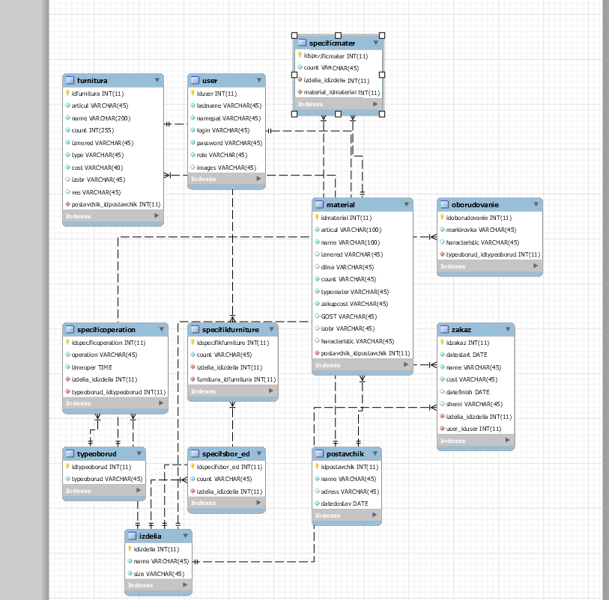
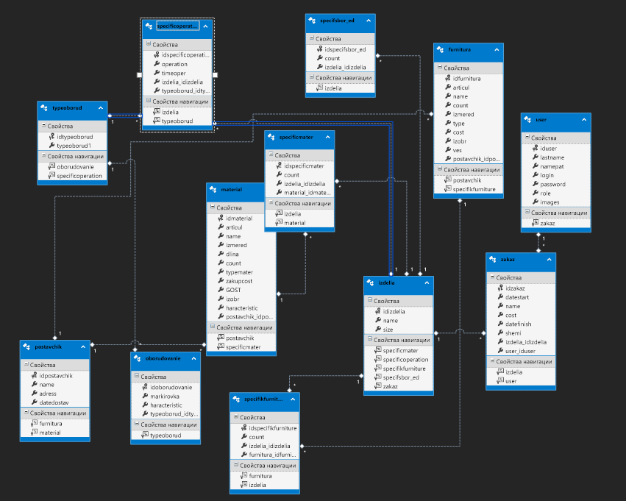
Создание База данных
В начале работы была создана модель БД и заполнена в приложении Workbench, после перенесена в VS.

Slide 9
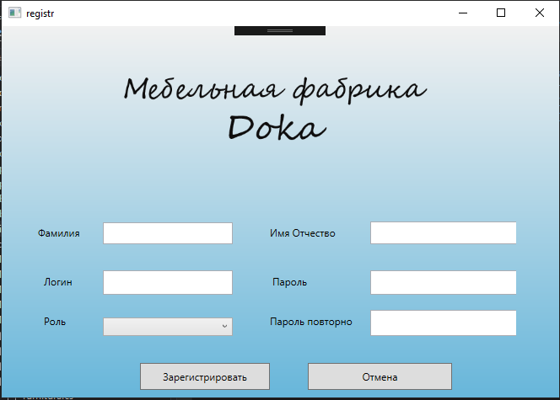
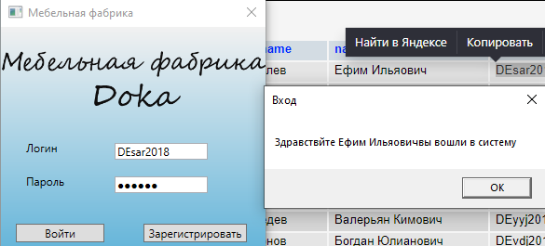
Создание формы и настройка стилей
Форма логина
Форма регистрации

Slide 10
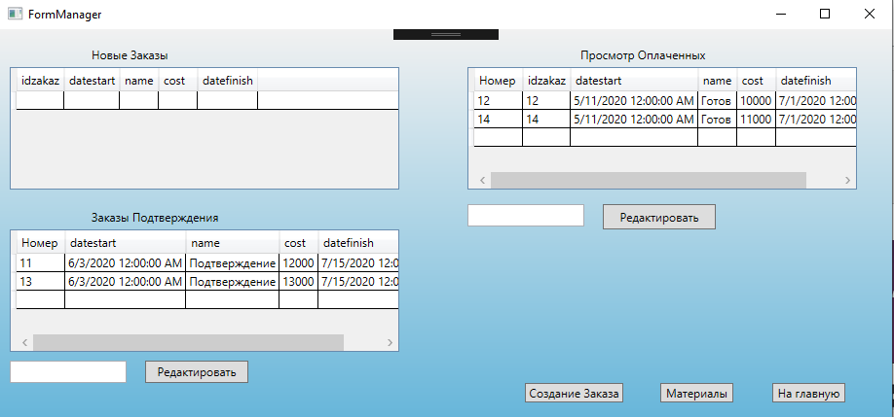
Форма пользователя

Slide 11
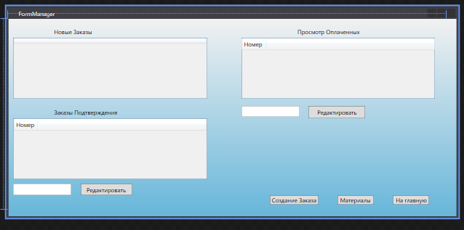
Форма менеджера

Slide 12
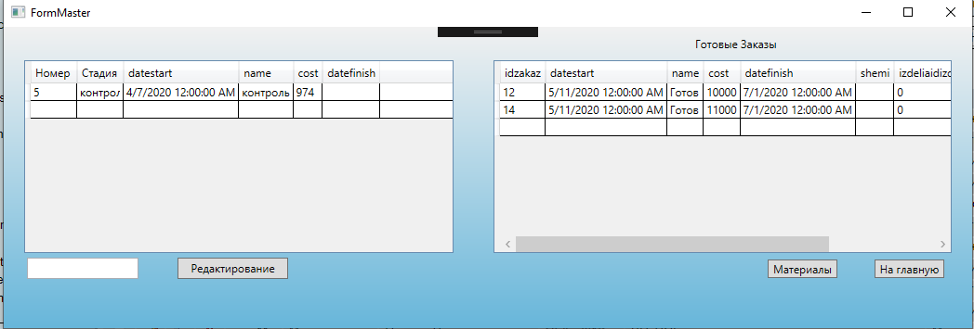
Форма мастера

Slide 13
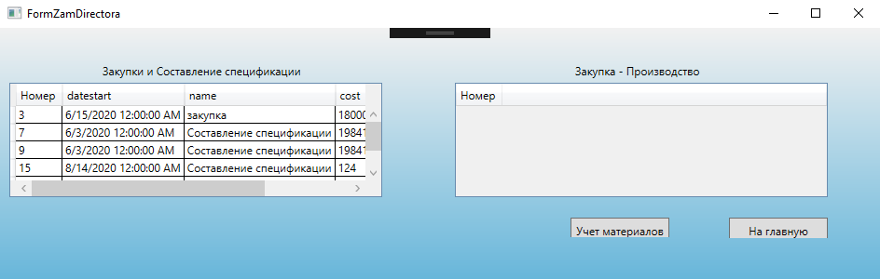
Форма зам. директора

Slide 14
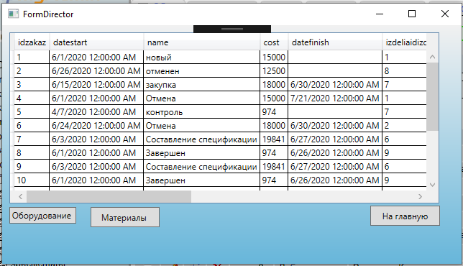
Форма директора

Slide 15
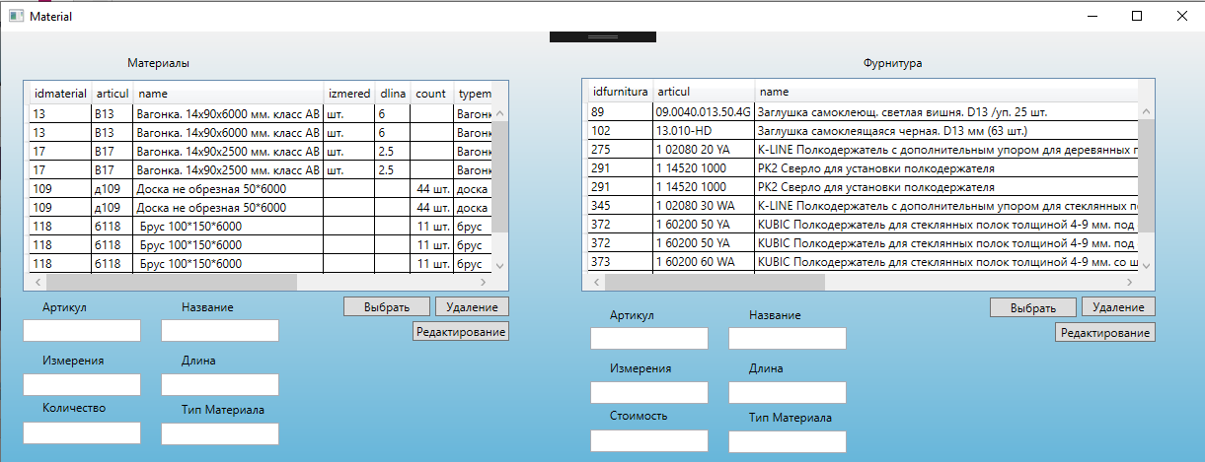
Форма материалов

Slide 16
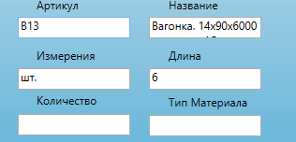
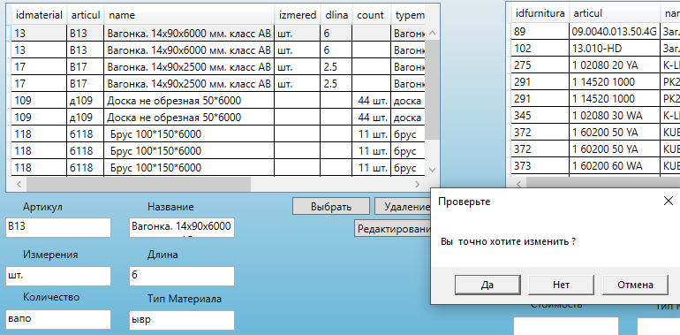
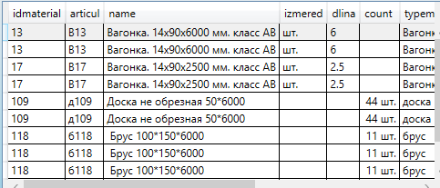
Редактирование материалов и удаление полей

Slide 17
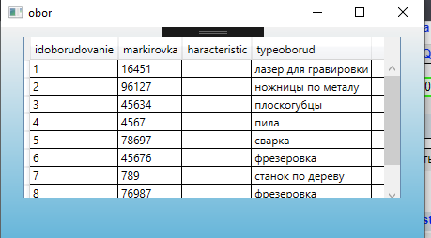
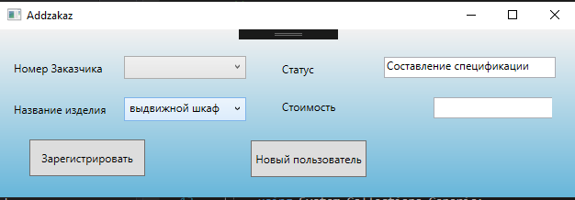
Форма оборудования и Добавления заказа

Slide 18
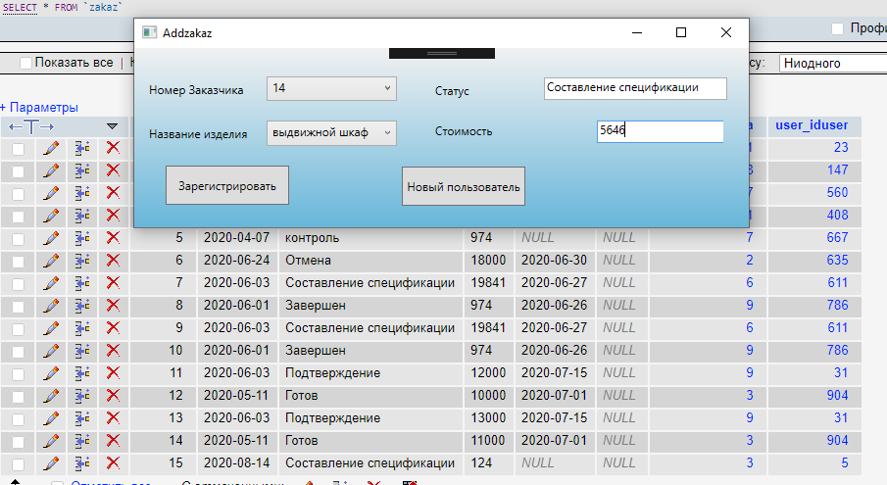
Добавление заказа

Slide 19
Мебельная фабрика
Орлов Максим 3703

